Slide 1

The Santa’s Trip Optimization
Progetto di Decision Models
Manenti Federico 790032
Gaverini Matteo 808101
Mariani Paolo 800307
Università degli Studi di Milano Bicocca, Anno Accademico 2019-2020
1/12

Slide 2
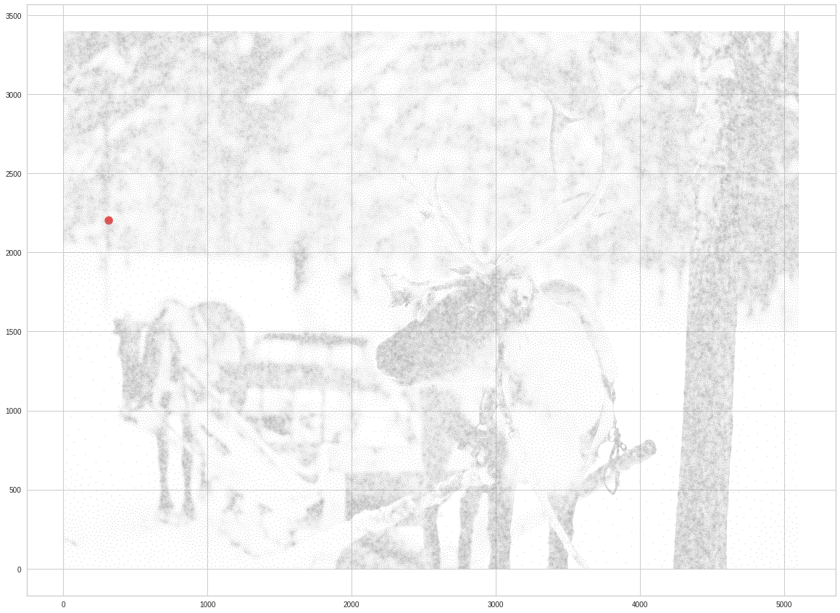
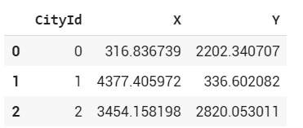
Scenario
Travelling Santa 2018 - Prime Paths (Kaggle)
Determinare il percorso minimo che Santa Claus deve compiere per distribuire i regali
Visitare tutte le città una sola volta
Partire e terminare al Polo Nord (0)
Meccanismo di Penalità
Ogni 10 step se la città visitata non ‘‘Prime’’
+10% passo successivo
Università degli Studi di Milano Bicocca, Anno Accademico 2019-2020
2/12

Slide 3



Travelling Salesman Problem
Problema
Determinare il ciclo hamiltoniano a costo minimo all’interno di un grafo
Applicazioni reali
Logistica e distribuzione merci
Scuolabus
Perforazione schede madri
Come risolverlo
Algoritmi esatti (es: Branch and Bound)
Metaeuristiche (es: Nearest Neighbor)
Università degli Studi di Milano Bicocca, Anno Accademico 2019-2020
3/12

Slide 4


Risoluzione
Risorse
Macchina virtuale Google Colab: 25GB RAM + 68GB Disk
12 ore di utilizzo continuo
Obiettivo: rimanere nei limiti di risorse
Primo approccio
Genetic Algorithm, Simulated Annealing
Nearest Neighbor (NN)
Aggiornamento Obiettivo: rimanere nei limiti di risorse + superare punteggio NN
Risultati pessimi + Consumo elevato risorse
Buoni risultati con ampio margine di miglioramento
Università degli Studi di Milano Bicocca, Anno Accademico 2019-2020
4/12

Slide 5

Soluzioni alternative
Concorde
Solver scritto in C
Utilizzato nelle migliori soluzioni della Leaderboard Kaggle
Fonda il suo funzionamento su:
Chained Lin-Kernighan: Algoritmo di ottimizzazione locale, definisce un albero di soluzioni a partire da una sequenza casuale modificandola un numero variabile di «swap» di sub-tour; Concede la possibilità di peggiorare localmente la soluzione
Branch and Cut: Unione del ‘‘Branch and Bound’’ e ‘‘Cutting Planes’’ è utilizzato per selezionare i rami associati alle soluzioni più promettenti
Concede un peggioramento locale (a differenza di k-opt)
Università degli Studi di Milano Bicocca, Anno Accademico 2019-2020
5/12

Slide 6
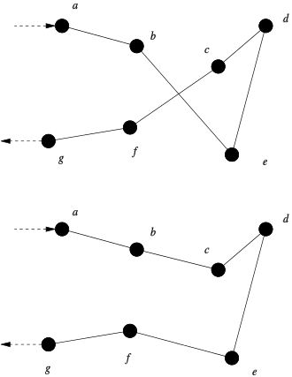
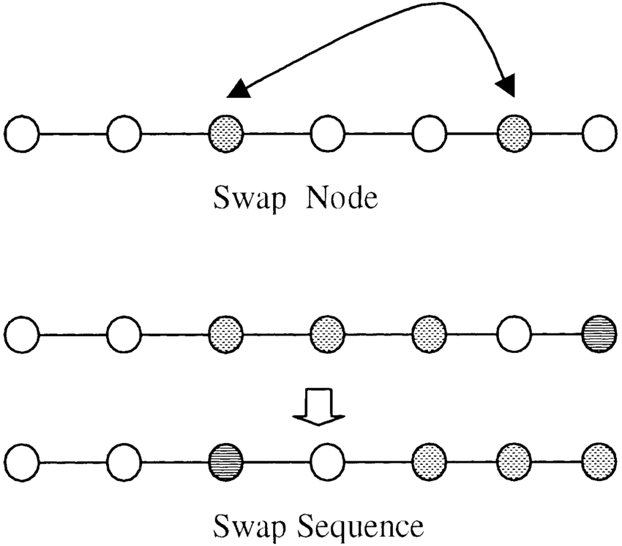
Fine Tuning
2-OPT
Ottimizzazione a partire da una sequenza
Eliminare ‘‘intrecci’’
Ridurre l’effetto negativo della penalizzazione
Computazionalmente oneroso
Prime Swap
Determina scambi strategici tra città prime al decimo passo
Considera una porzione limitata della sequenza
Valutazione della distanza sul sub-tour
Miglioramento ridotto
Università degli Studi di Milano Bicocca, Anno Accademico 2019-2020
6/12

Slide 7


Divide et Impera
Scomporre il problema in sottoproblemi riducendone la complessità
Ricomporre il problema per ottenere la soluzione ricorsivamente
Approcci
Grid
Divisione della mappa in quadranti di uguale dimensione
Poco efficace, non applicato
Clustering
Algoritmi candidati: Kmeans, DBScan, Gaussian Mixture
Determinare il numero ‘‘k’’ ideale
Si vuole minimizzare la distanza ottenuta dall’unione dei cluster, non ottenere il risultato di clustering migliore
Università degli Studi di Milano Bicocca, Anno Accademico 2019-2020
7/12

Slide 8
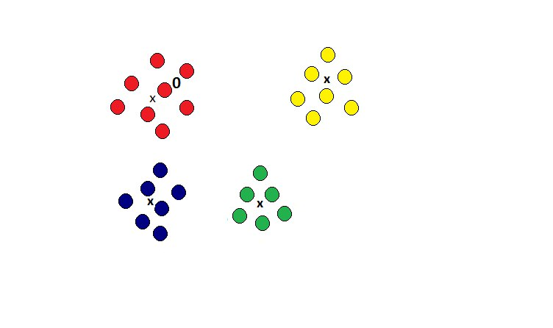
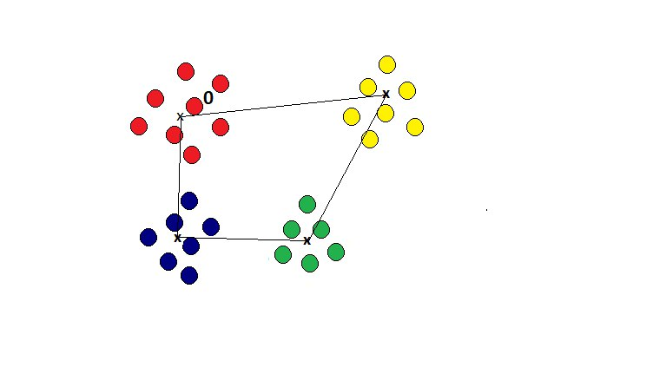

Clustering – ‘‘Centroidi’’
Si applica Gaussian Mixture specificando k
Si calcola il centroide per ogni cluster
Si determina l’ordine di visita dei cluster sfruttando i centroidi (NN, Concorde)
Percorrendo l’ordine stabilito, si determina per ogni cluster l’ordine di visita delle città dinamicamente a partire da quello contenente il Polo Nord:
Si determina il collegamento minimo tra i due cluster
Si apre la sequenza complessiva nel punto di collegamento identificato
Inserimento dell’ordine di visita delle città del cluster nella sequenza complessiva
Fine Tuning
Università degli Studi di Milano Bicocca, Anno Accademico 2019-2020
8/12

Slide 9

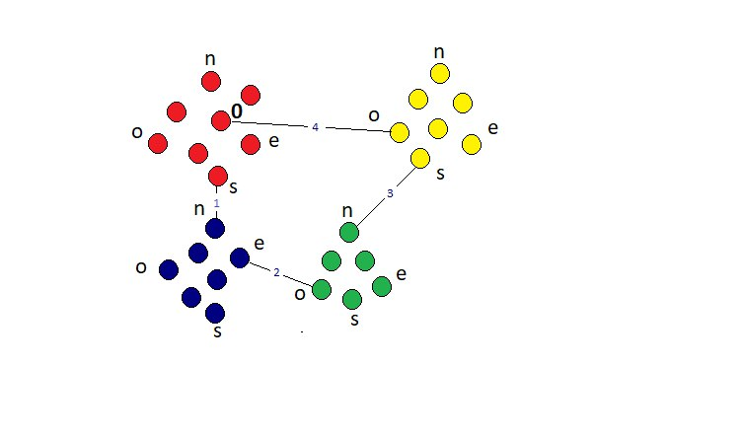
Clustering – ‘‘Punti Cardinali’’
Si applica Gaussian Mixture specificando k
Si determinano i punti cardinali per ogni cluster (2 per ogni coordinata – N, S, E, O)
Attraverso una matrice di distanza tra punti cardinali si calcolano i collegamenti minimi tra i cluster, contemporaneamente anche l’ordine di visita dei cluster NB Per ciascun cluster conosciamo il punto iniziale e finale di visita
Si determina la sequenza sub-ottimale di visita delle città di ogni cluster tramite TSP Solver
Università degli Studi di Milano Bicocca, Anno Accademico 2019-2020
9/12

Slide 10
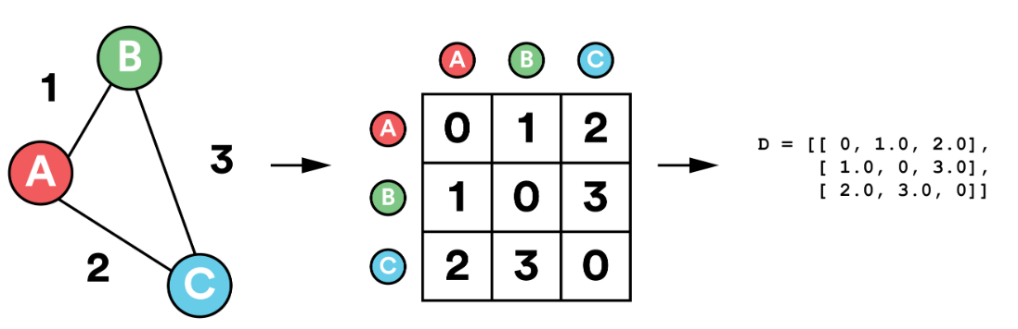
TSP Solver
Algorimo Greedy che determina l’ordine di visita dei nodi di un grafo, minimizzando la distanza, specificando il punto iniziale e finale
Ogni nodo del grafo viene inserito in un frammento unitario
Si procede ad unire i frammenti disconnessi più vicini
Ripetizione fino a quando esistono almeno due frammenti
Possiede un meccanismo di ottimizzazione che effettua swap interni alla sequenza
Università degli Studi di Milano Bicocca, Anno Accademico 2019-2020
9/12

Slide 11
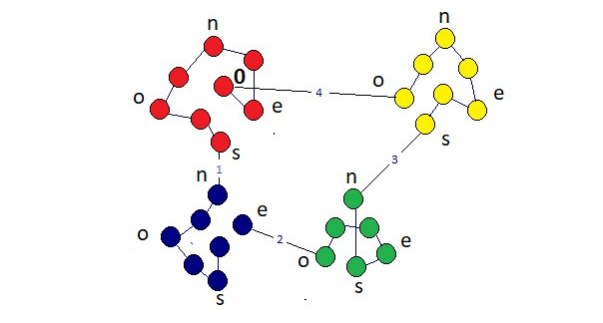
Clustering – ‘‘Punti Cardinali’’
Si applica Gaussian Mixture specificando k
Si determinano i punti cardinali per ogni cluster (2 per ogni coordinata – N, S, E, O)
Attraverso una matrice di distanza si calcolano i collegamenti minimi tra i cluster, contemporaneamente anche l’ordine di visita dei cluster NB Per ciascun cluster conosciamo il punto iniziale e finale di visita
Si determina la sequenza sub-ottimale di visita delle città di ogni cluster tramite TSP Solver
Si sfruttano i collegamenti determinati al punto 3 per unire le sottosequenze
Fine Tuning
Università degli Studi di Milano Bicocca, Anno Accademico 2019-2020
9/12

Slide 12
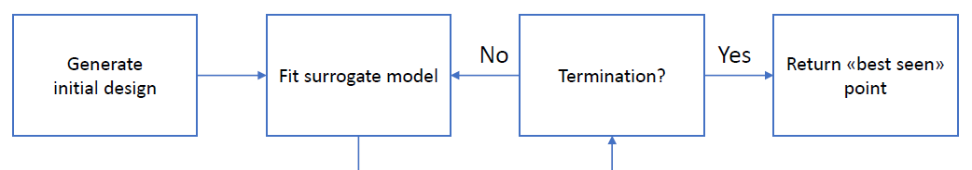
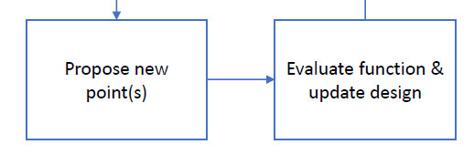
AutoML
Si vuole determinare il numero k di cluster ideale per minimizzare la distanza complessiva percorsa.
A tale scopo si utilizza AutoML:
Attraverso ottimizzazione Bayesiana si decretano gli iperparametri migliori per una funzione
Applicato principalmente in ambito Machine Learning
Università degli Studi di Milano Bicocca, Anno Accademico 2019-2020
10/12

Slide 13
Risultati
Algoritmo | Parametri (N° Cluster) | Tempo (s) | Risultati
Nearest Neighbor | N/A | 526 | 1 812 602,19
Nearest Neighbor + Prime Swap | N/A | 695 | 1 811 953,68
Concorde | N/A | 77 | 1 524 920,15
Concorde + Prime Swap | N/A | 200 | 1 524 915,60
Cluster 1: Concorde + Concorde | 2000 | 1772 | 1 574 601,37
Cluster 2 | 39 | 5220 | 1 603 509,21
Risultato di riferimento Leaderboard Kaggle: 1 513 747,36
Università degli Studi di Milano Bicocca, Anno Accademico 2019-2020
11/12

Slide 14
Conclusioni
Gli obiettivi prefissati sono stati soddisfatti pienamente
L’approccio clustering su porzioni di dati non ha fornito un miglioramento rispetto all’ottenimento della soluzione su tutti i dati
I meccanismi di Fine Tuning garantiscono un miglioramento esiguo
Sviluppi Futuri
Miglioramento algoritmi fine tuning (es: 2 OPT in Cython)
Introduzione della funzione di distanza con penalità
Migliorare il procedimento di unione dei cluster (utilizzare meno risorse, ottimizzare unione di due sequenze)
Università degli Studi di Milano Bicocca, Anno Accademico 2019-2020
12/12

Slide 15

Grazie per l’attenzione

